Slide 1
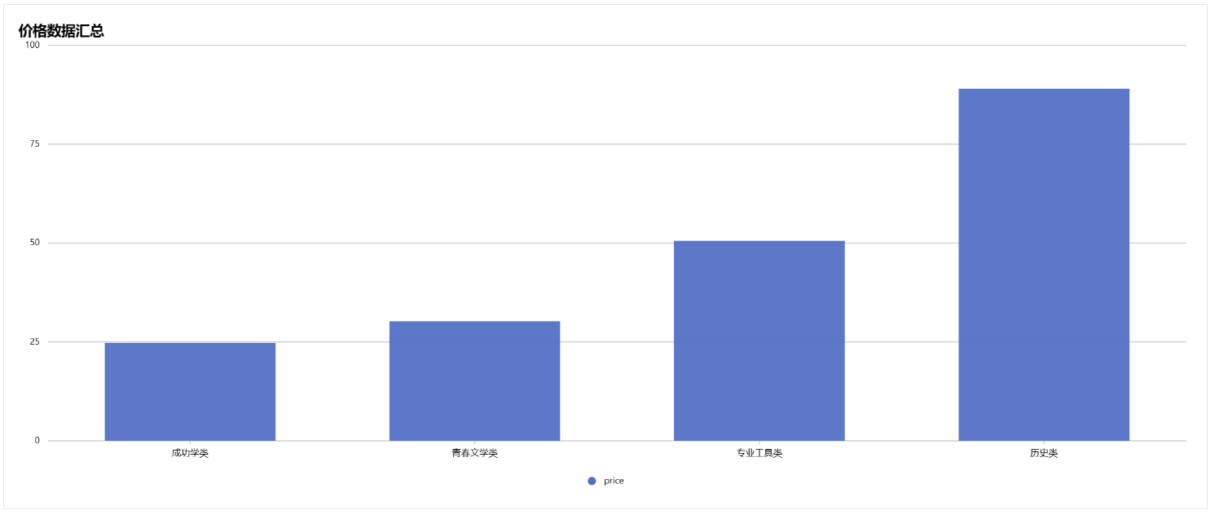
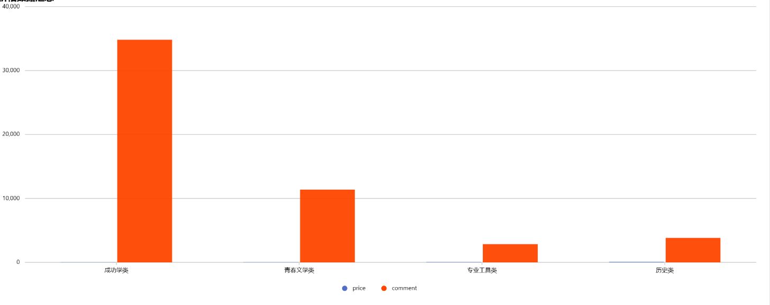
当当网各类书目畅销榜前5页的价格平均值和评论数平均值

